Slide 2
Saneamiento gestionado sin riesgos en los establecimientos de salud
Módulo técnico del WASH FIT
Añadir fecha y ubicación
Notes:
Introduce yourself if you have not already, and make sure you insert the date and location to the slide before you start

Slide 3
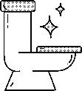
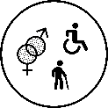
Objetivos de aprendizaje
Al terminar esta sesión, los participantes:
conocerán las necesidades mínimas de saneamiento en los establecimientos de salud;
entenderán qué significa “saneamiento gestionado sin riesgos” y por qué es importante tanto para la salud humana como para proporcionar servicios de atención sin riesgos;
entenderán la relación entre la resistencia a los antimicrobianos y el saneamiento en los establecimientos de salud, y sabrán cómo hacer frente al problema;
conocerán diferentes tecnologías de saneamiento y sabrán cómo repercute en ellas el cambio climático; y
sabrán cómo lograr que los establecimientos sanitarios sean accesibles, sensibles al género y resilientes frente al clima.
Trabajo
en equipo
Relacionado con igualdad de género, discapacidad e inclusión social
Presten atención a estos iconos
Relacionado con la
resiliencia climática
Notes:
READ THE SLIDE

Slide 4
Parte 1: Necesidades mínimas
Necesidades mínimas de saneamiento
La importancia de un saneamiento sin riesgos
La resistencia a los antimicrobianos en los establecimientos de salud
Notes:
READ THE SLIDE

Slide 5
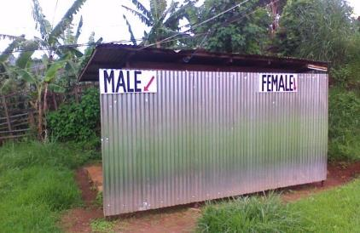
El saneamiento
TEST
5 min.
Según las últimas estimaciones mundiales (2020), ¿qué proporción de establecimientos de salud carecen de retrete?
Explique qué significa “saneamiento gestionado sin riesgos”.
Debe haber una instalación para el lavado de manos a no más de _____ metros de los retretes.
Ha de haber una ducha disponible por cada _____ usuarios.
Los retretes deben limpiarse cada _____.
Notes:
SAY:
- spend 5 minutes discussing the questions/statements with the person next to you and be ready to shout out answers after a few moments

Slide 6
El saneamiento
RESPUESTAS
En todo el mundo, 1 de cada 10 establecimientos de salud carece de retrete.
Un sistema que gestiona de forma segura los riesgos para la salud derivados de la exposición a los excrementos, en todas las etapas de la cadena de los servicios de saneamiento (contención, transporte y tratamiento).
Debe haber una instalación para el lavado de manos a no más de cinco metros de los retretes.
Ha de haber una ducha disponible por cada 40 usuarios.
Los retretes deben limpiarse cada día.
Notes:
READ THE SLIDE
SAY:
1. Latest JMP data (2020), published in 2020: 72% of health care facilities worldwide had access to improved and usable latrines in 2019. However, one in ten health care facilities globally, and three out of ten in sub-Saharan Africa, had no sanitation service in 2019.
3. Hand washing stations at toilets should have soap and water, rather than alcohol-based handrub, as ABHR does not remove fecal matter from hands.
5. Toilets should be cleaned at least once a day, and more if needed due to soiling, high patient load, etc. A record of cleaning should be pinned to the wall to encourage accountability.

Slide 7
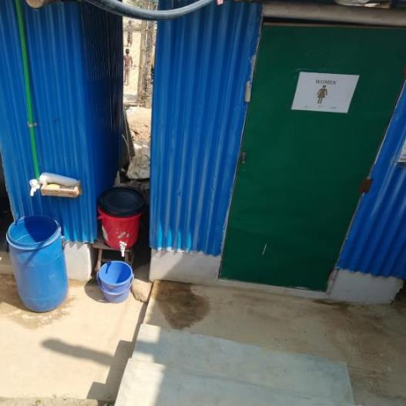
Necesidades mínimas de saneamiento
Requisitos respecto a los retretes (letrinas):
deben estar disponibles in situ, y ser utilizables y accesibles;
es preciso que ofrezcan privacidad y estén limpios;
han de separarse claramente los retretes de hombres y mujeres, u ofrecer privacidad (es decir, cubículos o cuartos individuales) en caso de que sean unisex;
al menos uno de los retretes debe responder a las necesidades de las personas con movilidad limitada, así como a las necesidades relacionadas con la gestión de la higiene menstrual; y
ha de haber una instalación operativa para el lavado de manos a no más de cinco metros.
Retrete separado por géneros con instalación para el lavado de manos.
Notes:
READ THE SLIDE
SAY:
A toilet/latrine should have a door which is unlocked when not in use (or for which a key is available) and can be locked from the inside during use, there should be no major holes in the structure, the hole or pit should not be blocked, water should be available for flush/pour flush toilets, and there should be no cracks, or leaks in the toilet structure. It should be within the grounds of the facility and it should be clean as noted by absence of waste, visible dirt and excreta and insects).
Toilets should have hand washing stations (of water and soap), rather than alcohol-based hand rub which does not remove faecal matter from hands.

Slide 8
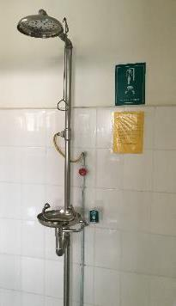
Necesidades mínimas de saneamiento
Número de retretes
Pacientes hospitalizados: 1 por cada 20 usuarios.
Pacientes ambulatorios:
Mínimo: 2 (1 para el personal y 1 para los pacientes).
Idealmente: 4 (hombres / mujeres del personal y hombres / mujeres entre los pacientes; uno de ellos ha de ser accesible para personas con movilidad reducida).
Duchas
Pacientes hospitalizados: 1 por cada 40 usuarios; y
duchas disponibles en la zona de trabajo de parto y de parto.
Notes:
READ THE SLIDE
SAY:
the minimum number of facilities is 2, this is to be realistic about what really small health care facilities can provide. For bigger facilities, there should be more toilets available.

Slide 9
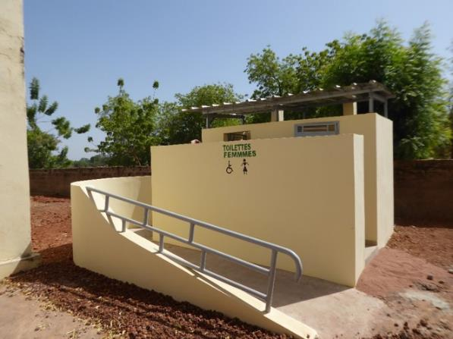
¿Por qué es importante el saneamiento sin riesgos?
Las heces humanas representan la fuente más habitual de microorganismos patógenos (gérmenes).
Un gramo de heces humanas contiene más de 1.000.000.000 microorganismos patógenos.
De hecho, las heces de las personas que acuden a los establecimientos de salud para recibir tratamiento suelen ser especialmente infecciosas:
🡪 el cólera se propaga fácilmente a través de las heces de las personas infectadas.
Es un derecho humano fundamental que
🡪 promueve la dignidad, el bienestar y la demanda de atención sanitaria.
Notes:
READ THE SLIDE
SAY:
Sanitation in all spheres of life is a human right.
Safe sanitation that meets users physical and cultural needs (through accessibility, privacy, culturally appropriate anal cleaning etc.) is essential: lack of sanitation can deter women form choosing to give birth in a health facility.
The human right to sanitation also include the right to be negatively impacted by unmanaged sanitation from others (e.g. excreta leaked into communities contaminating open ground, open drains, irrigation water and food crops, fishing and swimming areas). This is particularly important for health facilities where wastewater and faecal sudge is likely to carry a higher load of pathogens (including resistant bugs) than the surrounding community.

Slide 10
Peligros para la salud derivados de un saneamiento deficiente
Diarrea
Enfermedades tropicales desatendidas
Enfermedades transmitidas por vectores
Propagación de la resistencia a los antimicrobianos
El bienestar, la dignidad y la salud de los pacientes y los trabajadores sanitarios
principal causa de enfermedad y muerte en niños mayores de cinco años.
p. ej., geohelmintiasis, tracoma y esquistosomiasis.
p. ej., filariasis linfática, virus del Nilo Occidental, malaria y zika.
a través de la diarrea y del uso de antimicrobianos, así como del entorno, cuando los desechos fecales no se tratan adecuadamente.
se ponen en riesgo si el saneamiento es deficiente.
Notes:
SAY:
Diarrhoea, a major public health concern and a leading cause of disease and death among children under five years in low- and middle income countries (Prüss-Üstün et al. 2016);
Neglected tropical diseases such as soil-transmitted helminth infections, schistosomiasis and trachoma that cause a significant burden globally (WHO, 2017); and
Vector-borne diseases such as West Nile Virus or lymphatic filariasis (Curtis et al., 2002; van den Berg, Kelly-Hope & Lindsay, 2013), through poor sanitation facilitating the proliferation of Culex mosquitos.
Unsanitary conditions have been linked with stunting (Danaei et al., 2016), which affects almost one quarter of children under-five globally (UNICEF/ WHO/World Bank, 2018) through several mechanisms including repeated diarrhoea (Richard et al., 2013), helminth infections (Ziegelbauer et al., 2012) and environmental enteric dysfunction (Humphrey, 2009; Keusch et al., 2014; Crane et al., 2015)
Spread of AMR is mostly linked to antibiotics but the term antimicrobial is preferred as it covers antivirals, anthelminthics and antifungals.

Slide 11
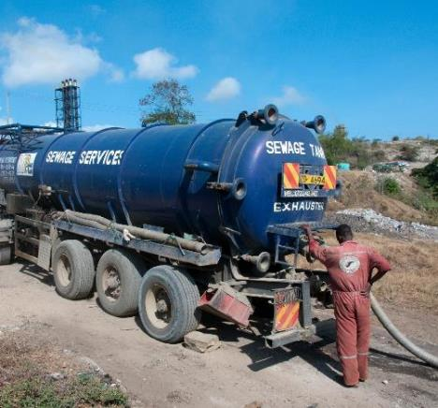
LLUVIA DE IDEAS
2 min.
¿Qué es la cadena de saneamiento y cuáles son sus cinco elementos?
¿Podría dar una definición de “sistema de saneamiento sin riesgos”?
© Linda Strande
Notes:
SAY:
- Take a moment to discuss these questions with the person next to you - be prepared to provide your answers which we will note down
NOTES FOR TRAINER (TO USE WHEN TAKING FEEDBACK):
Consider all steps of the sanitation chain: Toilet, containment, conveyance, treatment, end use/ disposal. Note, there should be no reuse of HCF wastewater.
Sanitation measures to protect public health are both single- and multi-component, and include technologies.
Safe sanitation systems separate human excreta from human contact at all steps of the sanitation service chain carrying excreta from the toilet to its eventual safe use or disposal. Failures at any step of the sanitation chain result in negative health outcomes – and in other realms of life. That’s why it is critical to ensure that risks are managed along the whole sanitation service chain – from toilets, to containment, to transport, treatment, and finally safe use or disposal of wastewater and faecal byproducts.
Health hazards associated with the sanitation chain may be microbial (the focus of the WHO guidelines), chemical or physical.
Refer to Chapter 3 of Sanitation Guidelines for definitions: https://www.who.int/water_sanitation_health/publications/guidelines-on-sanitation-and-health/en/

Slide 12
La cadena de saneamiento
Sistemas de saneamiento gestionados sin riesgos
¿Están los retretes conectados al alcantarillado y a una planta de tratamiento o a una instalación de tratamiento in situ?
Esto funciona como una primera barrera para interrumpir la transmisión dentro de los establecimientos de salud y a la comunidad vecina (también evita la contaminación del medio ambiente).
Sirve para contener y tratar los excrementos sin riesgos, durante toda la cadena de saneamiento.
Diseñados y utilizados para evitar que los excrementos humanos entren en contacto con las personas y el entorno, lo cual incluye las aguas subterráneas y los terrenos empleados para la agricultura.
Retrete
Contención o almacenamiento / tratamiento in situ
Transporte
Tratamiento (fuera del establecimiento)
Uso final / eliminación
Notes:
READ THE SLIDE
SAY:
Safe sanitation systems must meet these requirements in a manner consistent with human rights, while also addressing co-disposal of greywater, associated hygiene practices and essential services required for the functioning of technologies.
Consider all steps of the sanitation chain: Toilet, containment, conveyance, treatment, end use/ disposal. Note, there should be no reuse of HCF wastewater.
Sanitation measures to protect public health are both single- and multi-component, and include technologies.
Safe sanitation systems separate human excreta from human contact at all steps of the sanitation service chain carrying excreta from the toilet to its eventual safe use or disposal.

Slide 13
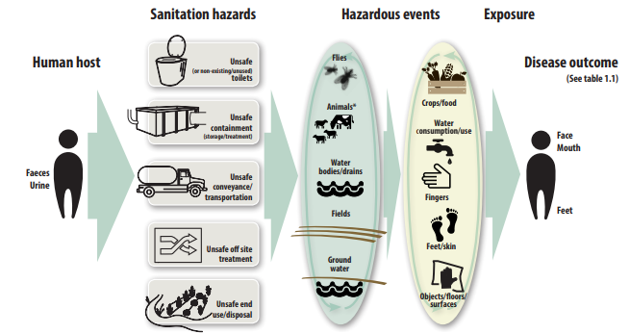
Transmisión de microorganismos patógenos presentes en los excrementos
El saneamiento constituye la primera barrera para evitar esta transmisión.
Notes:
SAY:
This figure is taken from the WHO Sanitation guidelines.
The transmission of excreta related pathogens can occur within many points of the sanitation chain (unclean toilets, unsafe containment-e.g. latrines which contaminate unconfined aquifers, unsafe transport through leaking trucks and by sanitation workers without sufficient PPE, unsafe treatment through septic tanks or leach fields that are not operated as designed and do not facilitate sufficient die-off of pathogens, and unsafe end use including irrigating fields with wastewater that is not sufficient treated.
Control measures (any barrier or action that can be used to prevent or eliminate a sanitation-related hazardous event or reduce it to an acceptable level of risk) are needed throughout the sanitation chain.

Slide 14
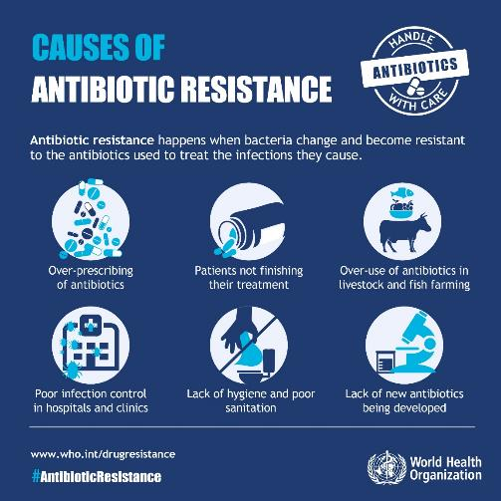
La resistencia a los antimicrobianos en los establecimientos de salud
¿Qué es la resistencia a los antimicrobianos?
Cuando las bacterias, los virus, los hongos y los parásitos evolucionan a lo largo del tiempo, dejan de responder a los medicamentos, lo cual hace que las infecciones sean más difíciles de tratar y aumenta tanto el riesgo de propagación de enfermedades como de padecimiento de enfermedades graves y fallecimiento.
¿Por qué se produce en los establecimientos de salud?
Falta de acceso a servicios de agua, saneamiento e higiene (WASH), especialmente al saneamiento.
Insuficiente prevención y control de las infecciones (PCI)
Falta de conciencia y conocimiento respecto al problema
Uso excesivo o indebido de los antimicrobianos
Notes:
READ THE SLIDE
SAY:
Wastewater from health care facilities carries higher proportions of resistant bacteria and residues from last line of defense antimicrobials

Slide 15
Combatir la resistencia a los antimicrobianos en los establecimientos de salud
Para controlar la propagación de la resistencia a los antimicrobianos, se ha de priorizar la recogida, el almacenamiento y, como mínimo, el tratamiento secundario (in situ o fuera del establecimiento) de las aguas residuales y los lodos, sin correr riesgos.
Realizar un tratamiento secundario es suficiente, pero aplicar un mayor nivel de tratamiento permitirá lograr más protección.
Los sistemas de tratamiento eficaces eliminan casi el mismo porcentaje de bacterias resistentes a los antimicrobianos que de bacterias de otros tipos.
Tratamiento del agua potable (p. ej., filtración o cloración) para reducir la diarrea transmitida por el agua y la necesidad de usar antibióticos.
Poner en práctica medidas de PCI, incluida la higiene de las manos, para reducir la propagación.
Tratamiento primario = tratamiento físico, p. ej., cribar los sólidos o dejar que sedimenten.
Tratamiento secundario = procesos biológicos (p. ej., bacterias más aire) para eliminar microorganismos patógenos.
Tratamiento terciario = tratamientos biológicos o fisicoquímicos complementarios.
* Los tanques sépticos correctamente diseñados y gestionados con filtros de arena o campos de lixiviación son capaces de llevar a cabo un tratamiento secundario.
Para obtener más información sobre aspectos de la resistencia a los antimicrobianos relacionados con la higiene, consulte el módulo sobre la higiene de las manos.
Notes:
READ THE SLIDE
SAY:
Safe sanitation systems and hygiene practices can serve as critical barriers between sources of AMR and human exposure.
Hand hygiene can limit transmission of organisms that are antimicrobial resistant via touch, while safe toilets, containment, conveyance, treatment (of wastewater and sludge) and safe end use and disposal as well as drinking water treatment and source water protection, are all critical barriers that can prevent the transmission of AMR pathogens from faecal sources to humans.
In addition, population-level interventions can reduce the problem of AMR by limiting antibiotic prescription, increasing public outreach and communication about appropriate antibiotic usage, and establishing policies that limit unneeded antibiotic use or discharge of contaminated wastes.
It is important that all health care facilities either safely treat wastewater onsite or send fecal waste (e.g. either through well managed sewage system or sludge treatment). Secondary treatment (e.g. at least two step process with physical and biological treatment) will greatly reduce the microbiological risks (e.g. diarrhoeal disease, transmission of AMR infections). Where there is additional risks either from contamination (e.g. heavy metals, toxic substances) and/or possible re-use of wastewater more advanced treatment (tertiary) is needed. Health care facility managers and staff should seek to understand their sanitation system and engage with sanitary experts to incrementally improve the safety of the system where deficiencies are found.

Slide 16
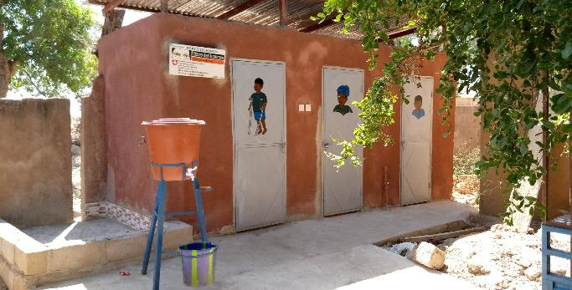
Parte 2: tecnologías de saneamiento
Opciones de tratamiento in situ
Opciones fuera del establecimiento
de salud
Vaciado y transporte
Notes:
READ THE SLIDE

Slide 17
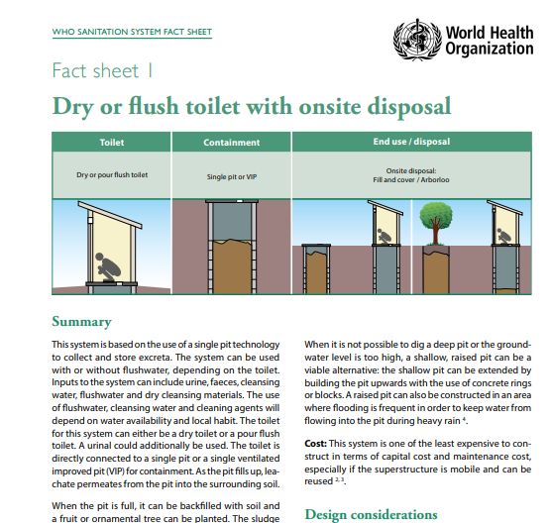
Notas descriptivas sobre los sistemas de saneamiento y formularios de inspección
Existen 11 notas descriptivas sobre sistemas, las cuales abordan:
la aplicabilidad;
cuestiones que se deben tener en cuenta respecto al diseño;
el funcionamiento y mantenimiento; y
medidas para proteger la salud pública.
Acompañadas por formularios de inspección sanitaria y hojas con recomendaciones sobre gestión:
los siete tipos de diseños de saneamiento más habituales,
para detectar los riesgos principales y adoptar las correspondientes medidas correctivas.
Notas descriptivas y formularios: https://www.who.int/teams/environment-climate-change-and-health/water-sanitation-and-health/sanitation-safety/sanitation-inspection-packages
Notes:
READ THE SLIDE
SAY:
The sanitation system fact sheets (Annex 1 of the WHO guidelines) provide guidance on some of the most frequently-used sanitation systems. Each describes the applicability of the system in different contexts; design, operation and maintenance considerations; and mechanisms for protecting public health at each step of the sanitation service chain. Depending on the setting, various sanitation technology and infrastructure options can be designed, combined, operated and managed at different scales to form a functional service chain.
A sanitary inspection is an on-site inspection and evaluation, by qualified individuals, of all conditions, devices, and practices in the sanitation system that pose an actual or potential danger to the health and well-being of the various exposure groups. It is a fact-finding activity that should identify system deficiencies - not only potential sources of hazardous events, but also inadequacies and lack of integrity in the system or that could lead to hazardous events

Slide 18
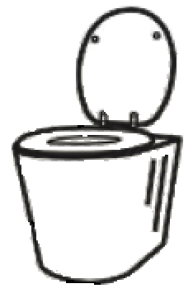
Opciones respecto a los retretes
Diseño
Compatible con:
la disponibilidad de agua;
los siguientes pasos previstos de contención y transporte; y
las prácticas relacionadas con la limpieza anal y la gestión de la higiene menstrual.
Adecuado para todos los posibles usuarios (criterios de derechos humanos: disponible, accesible, aceptable y asequible).
La losa y el asiento del retrete están fabricados de materiales duraderos y fáciles de limpiar.
Previene malos olores, insectos y roedores (cierre hidráulico o tapa).
Evita la entrada del agua de lluvia.
Funcionamiento y mantenimiento
Suministros y conductas relacionados con la limpieza anal, la limpieza de los retretes y el recubrimiento de los excrementos (p. ej., con cenizas o cal) o su expulsión mediante una descarga de agua.
Medidas progresivas
En caso de retretes públicos y compartidos en establecimientos de salud o en entornos de alta densidad o situaciones de emergencia, se deben aplicar con medidas adicionales en aras de un uso sin riesgos:
separación por sexos (o unisex, con instalación para el lavado de manos y la gestión de la higiene menstrual en el cubículo).
pestillos;
luces;
gestión de la higiene menstrual;
acceso para personas con discapacidad; y
un sistema de gestión estricto.
Notes:
READ THE SLIDE

Slide 19
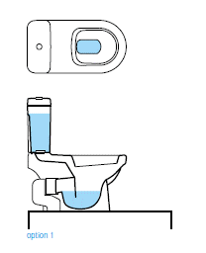
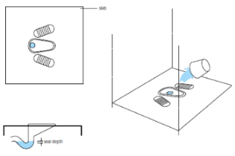
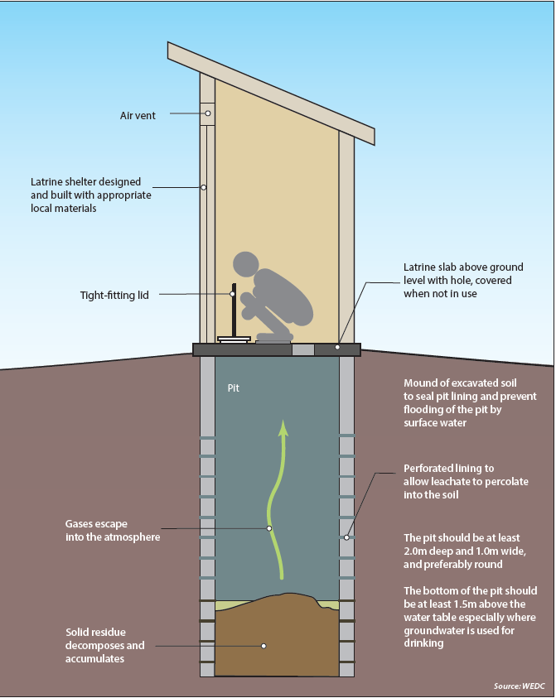
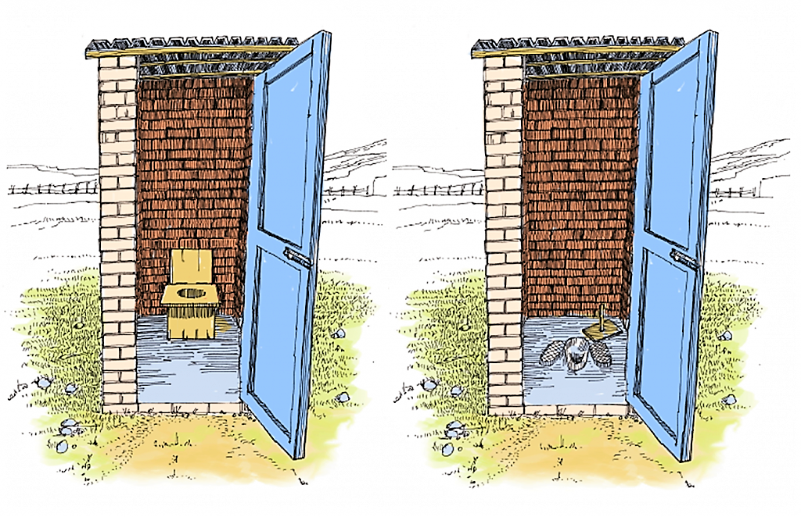
Opciones respecto a los retretes
Retrete seco (sin descarga de agua)
Retretes de sifón o de cisterna
Retretes secos, bien de asiento o de taza turca.
Notes:
SAY:
A pour flush toilet is more suited in areas where there is a regular water supply, higher usage and an available septic tank to receive and treat the liquid waste. A biogas reactor can alternatively be used to treat the waste. This type of treatment may require more regular operation and maintenance but as the added advantage of producing gas which can be used for cooking or heating. It is best where there is sufficient personnel to manage and an on-site need for the gas.

Slide 20
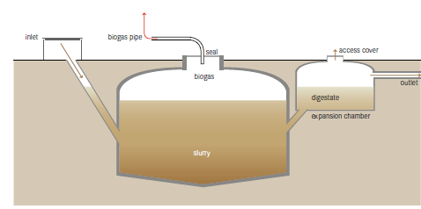
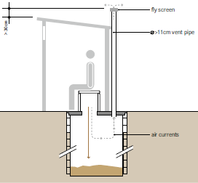
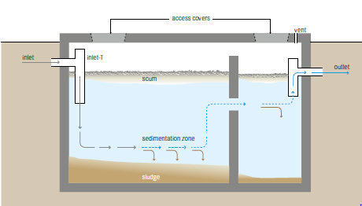
Opciones de tratamiento in situ (con vaciado periódico y eliminación in situ o fuera del establecimiento de salud).
Letrina de pozo único con ventilación
Reactor de biogás o tanque séptico
Notes:
SAY:
Sanitation systems fall into two broad categories: onsite and offsite systems. Onsite treatment is: a sanitation technology or system in which excreta (referred to as faecal sludge) is collected and stored and emptied from or treated on the plot where they are generated.
Safe containment ensures products generated from the toilet are retained within the containment technology and/or discharged to the local environment in a manner that does not expose anyone to the hazard or contaminate water sources.
For rural primary care facilities with plenty of space/land, few patients and few resources a single, ventilated pit latrine may be the best option. It is important that the latrine is upgradient and at a safe distance (> 15 m) from a water source. Once the pit is full, it either needs to be emptied using hand tools, vacuum truck or pumping systems and taken off site for further treatment or covered and a new pit dug.
Refer to Sanitation System fact sheets in the WHO Guidelines for more information. Source: Compendium of Sanitation Technologies. Eawag, Switzerland. 2018.

Slide 21
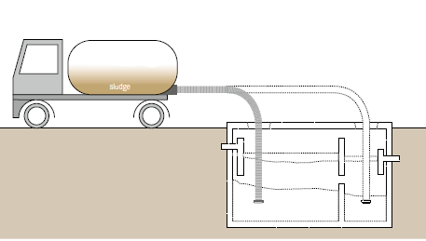
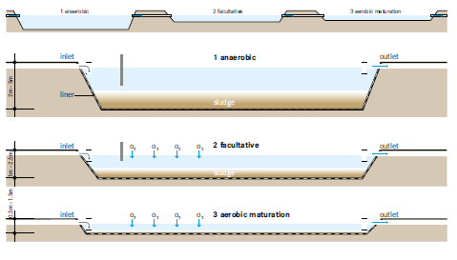
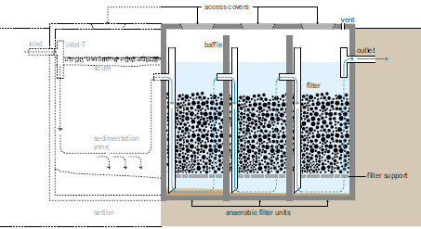
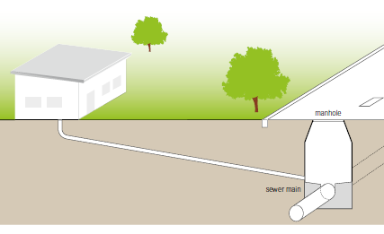
Opciones fuera del establecimiento (o de tratamiento in situ, en caso de establecimientos de salud de gran tamaño).
Laguna de estabilización de desechos
Recogida motorizada
Alcantarillado por gravedad
Filtro anaerobio
Notes:
SAY:
Off-site systems definition: a sanitation system in which excreta (referred to as wastewater) is collected and transported away from the plot where they are generated. An off-site sanitation system relies on a sewer technology for transport.
Manual and motorized emptying and transport refers to the different ways by which faecal sludge can be removed from the facility location.
(Top left) Motorized emptying and transport (also known as mechanical emptying and transport) refers to the use of any vehicle or device equipped with a motorized pump and a storage tank for emptying and transporting faecal sludge. People are required to operate the pump and maneuver the hose, but the faecal sludge is not manually lifted or transported. Wet systems such as septic tanks and fully lined tanks are commonly emptied using motorized emptying and transport.
Motorized collection is more suitable in urban areas where sludge can be taken to a sludge treatment facility. The sludge truck depending on the size and access to the toilet may have difficulty in accessing the toilet and this should be taken into consideration. A number of smaller sludge removal technologies now exist for use in dense urban areas.
(Bottom left) Sewer-based systems comprise networks of underground pipes. Types of sewerage include:
• conventional gravity sewers: convey blackwater from toilets and greywater along with, in many cases, industrial effluents and storm water through large diameter pipes to a treatment facility, using
gravity (and pumps when necessary)
• simplified sewers: a lower cost design installed using smaller pipes at a lower depth and shallower gradient than conventional gravity sewers.
• solids-free sewers: similar design to simplified sewers but including pre-treatment of sludge to remove solids.
Gravity sewer
A gravity sewer is one of the easiest means by which a health care facility can transport waste and is the most common system in high income countries. However in many low and middle income countries well managed sewage systems do not exist. Health care facility managers can advocate for increased investments by utilities to prioritize servicing health care facilities. Large sewer systems may be difficult to maintain and costly (in terms of pipes and energy for pumping) and increasingly cities are looking at smaller, satellite type treatments.
Waste stabilization pond
This type of treatment system consists of several ponds in series which allow for settling and removal of biological material through anerobic and aerobic processes. It may be used by a city, a university or even a large hospital. They are especially suitable in warm climates and where there are few resources for a more technologically advanced treatment system. These ponds use natural biological treatment which take time because removal rates are slow and is not effective in removing pathogens and nutrients. They require a large amount of space and thus are not appropriate in dense urban areas. If well designed, operation and maintenance are minimal. It does not require power.
Anaerobic filter
This is a more sophisticated system where wastewater flows through filters that traps particles and because of an active biomass also biodegrade organic matter. It has only a moderate area requirement and a long service life. Like waste stabilization ponds, has low reduction in pathogens and nutrients and requires expert design and construction.
Source: Compendium of Sanitation Technologies. Eawag, Switzerland. 2018.

Slide 22
Los retretes secos y las lagunas de estabilización de residuos eliminan un mayor número de microorganismos patógenos
Tipo | Nivel de reducción de microorganismos patógenos | Productos de tratamiento y nivel de microorganismos patógenos | Más adecuado para / condiciones necesarias:
Tecnologías de contención
Retrete seco con pozo único | Alto (excepto huevos de áscaris) | Lodo estabilizado en humus con pocos microorganismos patógenos | Pocos usuarios Permeabilidad media del suelo
Retrete seco de doble pozo | Alto (excepto huevos de áscaris) | Lodo estabilizado en humus con pocos microorganismos patógenos | Pocos usuarios Permeabilidad media del suelo
Retretes de descarga de agua con tanque inferior abierto | Bajo | El lixiviado alto en microorganismos patógenos se absorbe de forma aeróbica en el suelo; la eliminación depende de las condiciones del suelo | Pocos usuarios Agua disponible Permeabilidad media del suelo
Retrete de descarga de agua con un tanque séptico conectado a un pozo de absorción | Bajo | Los lodos líquidos presentan un nivel alto de microorganismos patógenos, pero estos se absorben de forma aeróbica en el pozo de absorción. | Un número medio de usuarios Agua disponible
Tecnologías de tratamiento de aguas residuales
Laguna de estabilización de desechos | Alto | Lodos líquidos con pocos microorganismos patógenos Efluentes con pocos microorganismos patógenos | Muchos usuarios Agua y terreno disponibles Personal de mantenimiento
Humedales artificiales | Medio | Plantas - ausencia de microorganismos patógenos Efluentes con un nivel medio de microorganismos patógenos | Muchos usuarios Agua y terreno disponibles Personal de mantenimiento
Reactores anaerobios de flujo ascendente y manto de lodos | Bajo | Lodos líquidos con muchos microorganismos patógenos Biogás | Muchos usuarios Agua y terreno disponibles Personal de mantenimiento
Notes:
READ THE SLIDE

Slide 23
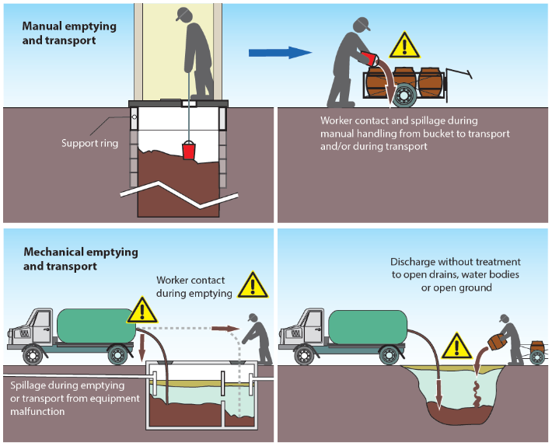
Vaciado y transporte: reducir al mínimo los riesgos de los encargados de manipular los desechos
Se debe estar al corriente de los riesgos que entraña la manipulación de aguas residuales o lodos fecales.
Los establecimientos de salud han de preparar a los trabajadores para que conozcan y cumplan los procedimientos operativos estándar.
Todos los trabajadores deben disponer siempre de equipos de protección personal (EPP) —guantes, mascarillas, gorros, trajes de protección de cuerpo entero y calzado cerrado— y ponérselos adecuadamente, sobre todo cuando las labores de alcantarillado o vaciado se lleven a cabo manualmente.
Notes:
READ THE SLIDE
SAY:
Conveyance describes the transport of products from either the toilet or containment step to the treatment step of the sanitation service chain.
For example, where sewer-based technologies transport wastewater from toilets to wastewater treatment plants
Safe conveyance limits exposure of the workers carrying out operation and maintenance, the community living and working in the vicinity of the work, and wider community who could each be exposed to pathogens through ingestion and inhalation of faecal pathogens.
Worker safety is incredibly important and those handling fecal sludge are exposed to dangerous pathogens, chemical agents and often working in dark, confined and dangerous spaces. In addition to infectious disease, they can suffer from eye and skin burns, musculoskeletal disorders, puncture wounds and even death by asphyxiation. Standard operating procedures and guidelines, accompanied by training and mentoring, appropriate PPE and formalization of the workforce (e.g. a contract with regular salary) can help prevent many of the most common health risks and ensure this important part of the workforce is healthy and can optimally complete their jobs.

Slide 24
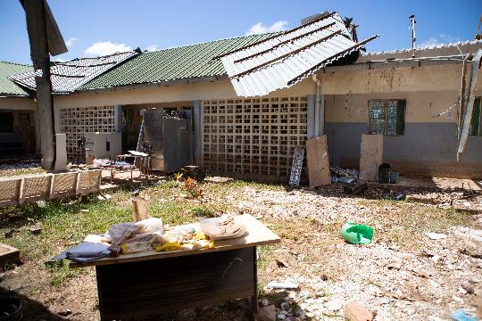
Parte 3: cambio climático y saneamiento
Las repercusiones del cambio climático en los sistemas de saneamiento
La resiliencia de las distintas tecnologías
Mejoras para aumentar la resiliencia climática de los sistemas de saneamiento
Notes:
READ THE SLIDE
SAY: this section of the training will address each of these three areas.

Slide 25
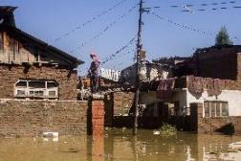
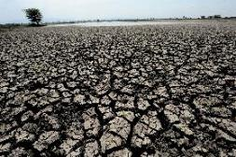
Las repercusiones del clima en el saneamiento
Precipitaciones más intensas o inundaciones causadas por el aumento del nivel del mar (precipitaciones máximas posibles, inundaciones, corrimientos de tierras, etc.) | Inundación de los sistemas in situ Destrucción de los establecimientos Derrames Desbordamientos Contaminación ambiental
Disminución a largo plazo de las precipitaciones y la escorrentía (sequías de larga duración, etc.) | Dificulta el funcionamiento de los sistemas de saneamiento basados en agua p. ej., retretes de descarga de agua, alcantarillado
Temperaturas más altas y olas de calor (suben las temperaturas de las aguas superficiales y del suelo) | Mal funcionamiento y avería de los sistemas de saneamiento, o falta de accesibilidad a estos la intensidad de los malos olores durante las olas de calor disminuyen el uso de las letrinas
Notes:
READ THE SLIDE
SAY:
Sanitation is an important vehicle for indirect climate change impacts on health.
What are the health impacts of each of these problems?
The health consequences arising from climate impacts on sanitation systems include
increased risk of disease/illness from exposure to pathogens and hazardous substances via environmental contamination,
and/or increased risk of disease/illness resulting from a lack of adequate sanitation where systems have been destroyed or damaged.
Poor and vulnerable groups without access to good quality health care and fundamental public services experience overlapping forms of disadvantage and are likely to face the worst effects
More rain:
Increased risks of water- and vectorborne diseases and antimicrobial resistance spread.
Increased risks of health impacts associated with undernutrition
Less rain:
Increased risks of water- and vectorborne diseases (e.g. due to a lack of water for cleaning, resulting in poor sanitary conditions and poor hygiene).
Increased risks associated with undernutrition resulting from interaction with diminished food production and intake in poor regions, and increases in diseases associated with undernutrition.
Increased risk of water- and vector- borne diseases linked to untreated wastewater use for food production
Higher temperatures:
Health impacts resulting from unsafe use or non-use of sanitation systems (e.g. physical or mental conditions arising from suppressed urge to urinate/defecate).

Slide 26
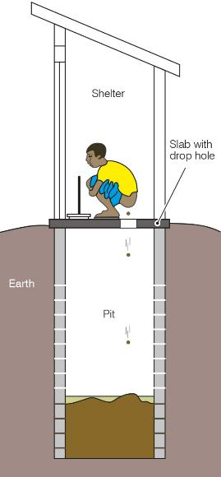
¿Qué nivel de resiliencia presentan las distintas tecnologías de saneamiento?
Mayor resiliencia | Letrinas de pozo Sistemas in situ con descarga de agua de bajo caudal
Menor resiliencia | Sistemas in situ de gran volumen Alcantarillado convencional Alcantarillado modificado
Letrina de pozo
Notes:
SAY:
Adaptation measures for building sanitation system’s climate resilience could be designed under six broad categories:
Technologies and infrastructure
Financing,
Policy and governance
Workforce,
Information systems
Service delivery
Measures such as data collection and monitoring systems, disaster response and rehabilitation plans, and behaviour change programmes can support effective adaptation. Communities, who have existing experience in adaptation for sanitation, should be actively engaged in sanitation system planning processes.
Source: WHO, 2019. Discussion paper on sanitation, climate change and health. https://www.who.int/water_sanitation_health/sanitation-waste/sanitation/sanitation-and-climate-change20190813.pdf?ua=1

Slide 27
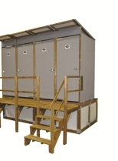
Mejorar la resiliencia climática de las tecnologías de saneamiento
Sitúe los retretes en una zona del establecimiento que sea menos propensa a las inundaciones, la erosión, etc. (por ejemplo, lejos de zonas de hundimiento o con desniveles pronunciados).
Los retretes con pozo a cielo abierto o pozo de absorción deben situarse pendiente arriba, al menos a 15 m de las fuentes de agua y a un mínimo de 1,5 m por encima del nivel freático.
Retretes elevados o temporalmente cubiertos que puedan vaciarse con regularidad.
En las zonas inundables o con escasez de agua, opte por modelos de retretes sin agua o que empleen poca agua (p. ej., retretes secos con conversión de orina).
Limpie los retretes con mayor frecuencia cuando haya más demanda o riesgos (p. ej., durante un brote de cólera)
Notes:
READ THE SLIDE

Slide 28
Mejorar la resiliencia climática de las tecnologías de saneamiento
Para los retretes que ya estén instalados:
Vacíe de los tanques sépticos y los pozos antes de la época del año propensa a las inundaciones.
Restrinja el acceso a las zonas, si existe riesgo de que los excrementos se hayan desbordado con el agua.
En épocas de escasez de agua, asegúrese de que la comunidad local no cultive alimentos en suelos húmedos cercanos a los pozos de absorción.
Notes:
READ THE SLIDE

Slide 29
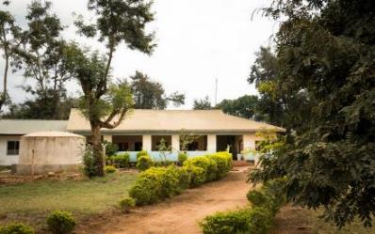
Seleccionar un sistema de saneamiento
Diez mujeres dan a luz en el establecimiento cada semana.
De media, dos de estas mujeres pernoctan en el establecimiento; el resto regresan a casa a las pocas horas.
Se atiende a 40 pacientes a la semana (de media).
Una vez a la semana funciona como clínica de vacunación: acuden 50 niños.
Es un establecimiento rural y no está conectado a un sistema de alcantarillado.
TEST
Recordemos el ejemplo del módulo sobre agua
1. ¿Qué tipo de saneamiento recomendaría?
2. ¿Cuántos retretes se necesitan?
3. ¿Qué medidas se podrían adoptar para conseguir que el sistema sea resiliente frente al clima?
5 min.
Notes:
SAY:
Discuss each question with the people next to you for a few moments and then we will take feedback to discuss as a whole group

Slide 30
Respuesta
Letrina de pozo con ventilación o retretes de sifón y tanque séptico con campo de lixiviación.
Una vez que la letrina esté llena:
cúbrala y cabe otro pozo,
o contrate a alguien para vaciar el pozo.
Como mínimo: 2 retretes (1 para el personal y 1 para los pacientes y las familias) e idealmente 3 o 4 retretes (1 o 2 para el personal, 1 para pacientes hombres y 1 para pacientes mujeres).
Los retretes no recibirán muchos usuarios, excepto cuando el establecimiento funcione como clínica de vacunación.
Medidas simples de resiliencia climática:
elevar los pozos y las letrinas por encima del suelo;
un calendario de limpieza regular (que permita aumentar la frecuencia y la financiación en caso de que se necesite más limpieza) ante un aumento del uso.
Notes:
READ THE SLIDE

Slide 31
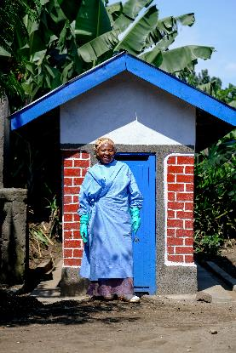
Parte 4: mejora y mantenimiento de los servicios
Mejorar la accesibilidad
Gestión y mantenimiento de las instalaciones de saneamiento
Mejoras de fontanería
Notes:
READ THE SLIDE

Slide 32
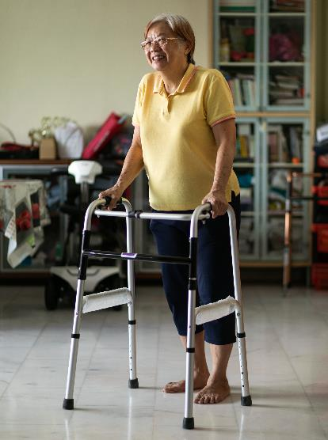
Muchas personas tienen problemas para acceder a los servicios de saneamiento
Niñas y niños
Personas mayores
Mujeres embarazadas o parturientas
Personas con discapacidades
Pacientes que se han sometido a una operación u otras intervenciones médicas
Mujeres y niñas (a causa del estima y las restricciones sociales)
Grupos y personas indígenas con creencias concretas respecto al saneamiento y los retretes (vinculadas a la religión u otras cuestiones)
Notes:
READ THE SLIDE
SAY:
why are sanitation services a challenge for these groups? What are some common problems that these users face?

Slide 33
Muchas personas tienen problemas para acceder a los servicios de saneamiento
Estos son algunos de los problemas más habituales:
retretes de taza turca sin barandillas de apoyo;
falta de espacio en los retretes para moverse;
los caminos hacia los retretes (y hacia las instalaciones de agua) son difíciles de recorrer, especialmente para personas con movilidad limitada, como los usuarios de sillas de ruedas; y
falta de privacidad y seguridad para las mujeres y las niñas.
Notes:
READ THE SLIDE

Slide 34
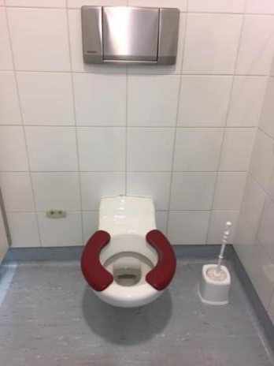
Retretes
Sin escaleras ni peldaños
Barandillas de apoyo fijadas al suelo o a las paredes laterales
Puertas de al menos 80 cm de ancho
Retrete con asiento elevado y respaldo
Cubículo con espacio para circular y maniobrar
Interruptores de la luz a una altura alcanzable
Camino y cubículo bien iluminados, y puerta con pestillo
Pilas, grifos y agua
Parte superior de la pila a 75 cm del suelo
Espacio para las rodillas
Grifos con mango
Barandillas de apoyo
Mejorar la accesibilidad: un derecho humano fundamental
Retrete adaptado a la infancia (con un asiento más bajo y más pequeño)
Notes:
READ THE SLIDE
SAY:
All criteria are included in the WASH FIT indicator “At least one functional improved toilet meets the needs of people with reduced mobility”

Slide 35
Gestión y mantenimiento de las instalaciones de saneamiento
Limpiar los retretes todos los días y conservar un registro firmado de la limpieza en un lugar claramente visible:
personal disponible in situ para realizar las tareas de limpieza;
verificaciones aleatorias todos los días.
Controlar, vaciar y reemplazar el material fungible: artículos de limpieza anal, papeleras o cubos para desechar artículos de gestión de la higiene menstrual, cazos para echar agua al retrete y jabón para la higiene de las manos.
Implantar un protocolo para atender rápidamente los retretes sucios o rotos:
recibir comentarios de los usuarios;
los directores de los establecimientos de salud deben asumir responsabilidades respecto a los retretes sucios o en mal funcionamiento.
Personal técnico formado y capaz de encargarse del manejo y el mantenimiento constantes de la fontanería y las instalaciones de almacenamiento y tratamiento.
© WaterAid, Tom Greenwood
Notes:
READ THE SLIDE
SAY:
in what way could toilets increase the likelihood or severity of disease or other problems?
Toilets that are not well constructed and/or made of a non-durable material that prevents cleaning of the slab (or pedestal).
Toilets that are not kept clean and where excreta remain on the toilet and/or surfaces of the room housing the toilet.
Toilets where no anal cleansing products, and/or handwashing facilities and/or facilities for disposal of menstrual hygiene products are available.
Toilets that are kept locked for long periods of the day or night, and/or do not offer sufficient security and/or privacy.
Steps to take to ensure toilets protect human health:
Cleanliness: the toilet and all surfaces of the room that it is in (e.g. bathroom, washroom, rest room, cubicle etc.) should be kept clean and free of excreta.
Cleaning arrangements: Locally-available cleaning materials should be safely stored and used, and all people carrying out cleaning should observe safe working practices. Where the toilet is public or shared, a regular cleaning schedule should be in place, with provision made for supply of cleaning materials and personal protective equipment (PPE).
Where dry toilets are used, a ready supply of ash, soil, lime or sawdust should be available within the facility, with which users can cover faeces after defecating. This helps to prevent flies and minimize odours.

Slide 36
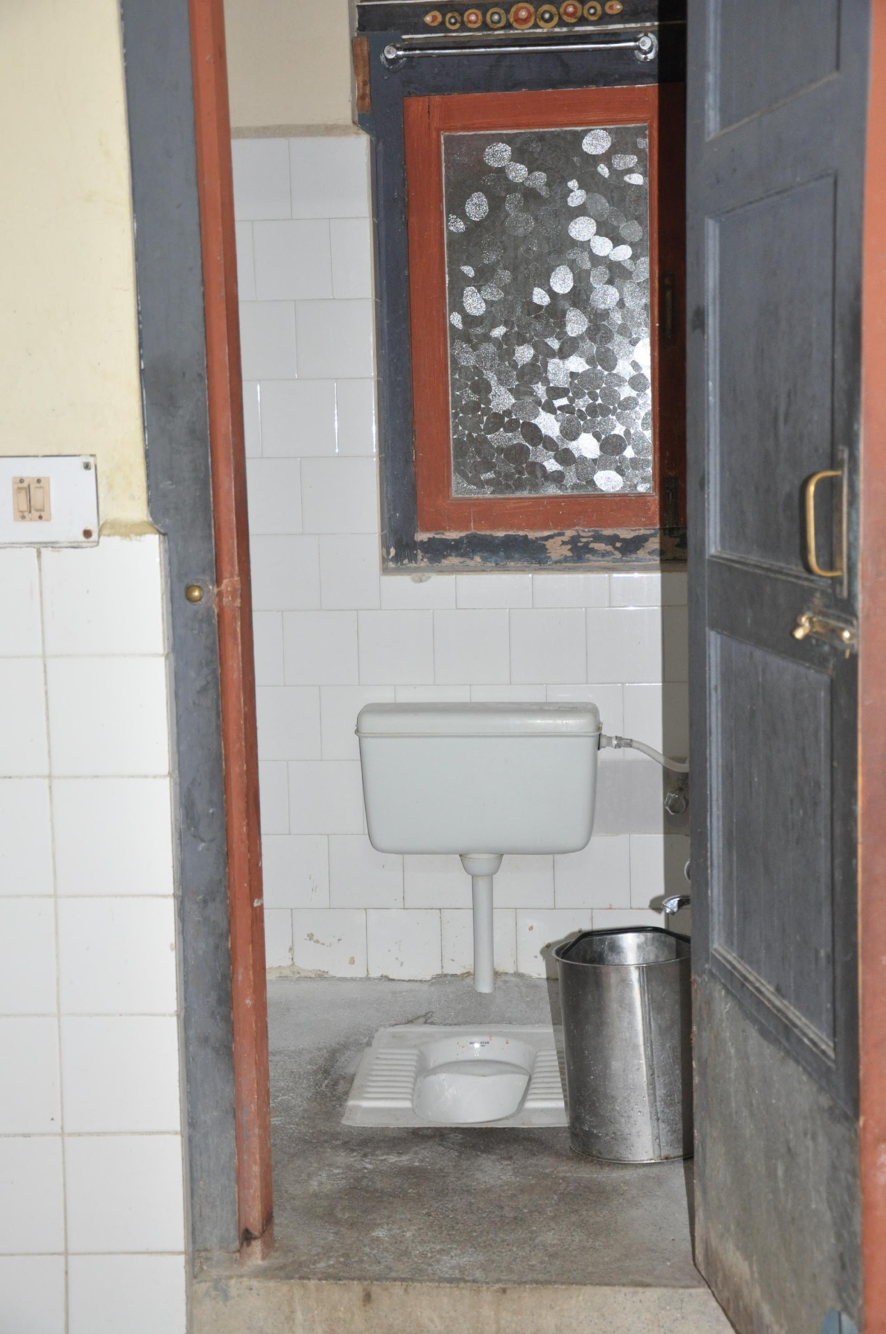
Mantenimiento de la fontanería para favorecer sistemas de saneamiento con menos riesgos
Sistema séptico
Vaciado frecuente de los lodos
Sin charcos de agua (no se deben verter en terrenos abiertos ni cunetas).
Pozos de absorción / efluente séptico
A una distancia de separación adecuada de las fuentes de agua in situ
Retretes
No deben estar obstruidos
El agua ha de fluir adecuadamente
No debe correr agua todo el tiempo (desbordamiento)
Retrete limpio con sistema de descarga en correcto funcionamiento (Bhután).
Notes:
READ THE SLIDE
SAY:
The sanitation management advice sheets provide more detailed inputs on considerations for operating, maintaining and repairing key sanitation risks.
The most important are having regular checks to ensure small problems are caught before they lead to significant harms, wastage of resources or inability for users to access toilets-the latter can result in open defecation in and around health care facilities.

Slide 37
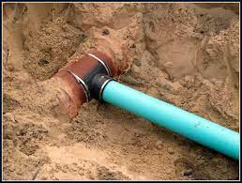
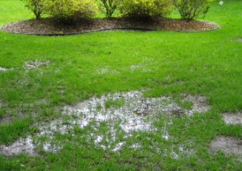
Mantenimiento de la fontanería para favorecer sistemas de saneamiento con menos riesgos
Conexión al alcantarillado
Sin fugas
El alcantarillado debe transportar sólidos y líquidos hasta la instalación de tratamiento o el alcantarillado con la menor cantidad de fugas y desbordamientos posible
Examine el canal de bajada para verificar que el alcantarillado conduzca a una planta de tratamiento gestionada sin riesgos o que el efluente séptico no desemboque en una zanja de desagüe comunitaria u otra fuente de agua.
Conexión al alcantarillado
Charcos de agua / aguas residuales
Notes:
READ THE SLIDE
SAY:
The sanitation management advice sheets provide more detailed inputs on considerations for operating, maintaining and repairing key sanitation risks. https://www.who.int/teams/environment-climate-change-and-health/water-sanitation-and-health/sanitation-safety/sanitation-inspection-packages
The most important are having regular checks to ensure small problems are caught before they lead to significant harms, wastage of resources or inability for users to access toilets-the latter can result in open defecation in and around health care facilities.
The picture of the sewer connection on the left meets the standards whereas the right, with pooling water/wastewater does not.

Slide 38
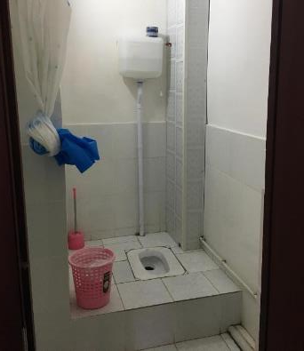
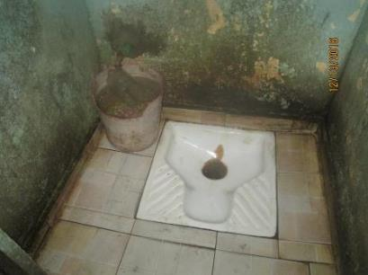
TEST
¿Cumplen estos retretes los requisitos básicos?
Si no es así, ¿de qué maneras se podrían mejorar?
Tenga en cuenta las cuestiones de igualdad de género, discapacidad e inclusión social.
3 min.
Retretes para pacientes ambulatorios, hospital de distrito (Liberia).
Retrete de una planta de pacientes hospitalizados (Tayikistán).
Retrete de la sala de partos (Malí).
Notes:
READ THE SLIDE
SAY: take a few moments to review these photos and discuss in a small group the questions posed.
NOTES FOR TRAINER:
Depending on how much time is available, participants could focus on one picture or discuss more than one.
TAKE FEEDBACK AND SAY:
Left:
Toilets are down a steep hill which makes access difficult for many users.
No clear pathway or ramp.
Handwashing station (left hand side) is within 5m of toilets (have to assume if water/soap available)
Cannot tell from picture if cubicles are separated for male/female. Improvement: Ensure each cubicle is clearly labelled
Middle:
Toilet is well maintained, lighting is adequate, it is clean and there are no obvious cracks, leaks or standing water
Bin for disposing of MHM
Not accessible (lack of grab rails, no ramp). Improvement: install low-cost ramp
Limited privacy (only curtain, not possibly to lock toilet)
Right
Toilet dirty & blocked
No provision of MHM

Slide 39
Lecciones clave
Los establecimientos de salud deben ser accesibles para todos los usuarios, también han de proteger contra la propagación de infecciones y satisfacer las necesidades relacionadas con el bienestar de los pacientes.
Que el retrete esté limpio y funcione correctamente es importante, pero no suficiente: los desechos fecales deben ser recogidos, transportados, tratados y eliminados sin riesgo.
Limpiar y mantener los retretes con regularidad es una medida de bajo costo, no obstante, resulta muy eficaz a la hora de gestionar los riesgos de los desechos fecales.
La resistencia a los antimicrobianos se puede reducir mediante la gestión sin riesgos de los sistemas de saneamiento: no se necesitan soluciones caras o de alta tecnología.
Notes:
READ THE SLIDE

Slide 40
Indicadores de saneamiento del WASH FIT
Los indicadores en negrita son “fundamentales”
1 | El establecimiento cuenta con suficientes retretes mejorados para los pacientes. | Retretes
2 | Todos los retretes para pacientes están disponibles y pueden utilizarse. | Retretes
3 | Todos los retretes cuentan con una instalación operativa para el lavado de manos, a no más de cinco metros. | Retretes
4 | El personal cuenta con al menos un retrete mejorado que se encuentra claramente separado o señalizado. | Retretes
5 | Los retretes mejorados se encuentran claramente separados y señalizados, dependiendo de si son para hombres, mujeres o unisex; asimismo, proporcionan privacidad (es decir, cubículos o cuartos individuales) en caso de que sean unisex. | Retretes
6 | Hay al menos un retrete mejorado y utilizable, que satisface las necesidades relacionadas con la gestión de la higiene menstrual. | Retretes
7 | Hay al menos un retrete mejorado y en funcionamiento, que satisface las necesidades de las personas con movilidad reducida. | Retretes
8 | [En el caso de sistemas sin alcantarillado o de tratamiento y almacenamiento in situ] Los lodos fecales se contienen íntegramente para después vaciarlos y someterlos a tratamiento fuera del establecimiento o se contienen íntegramente y se tratan in situ. El efluente líquido se drena hacia el suelo desde el fondo del contenedor o a través de un campo de lixiviación, un pozo de absorción o desagües cubiertos, o bien se almacena sin riesgos. | Gestión de lodos fecales
Notes:
READ THE SLIDE
SAY:
Look out for the sanitation icon at the top right of the slide – this appears throughout the WASH FIT guide and highlights any examples linked to sanitation.

Slide 41
Indicadores de saneamiento del WASH FIT
Los indicadores en negrita son “fundamentales”
9a | [Sistemas con alcantarillado] Los retretes están conectados, sin fugas, a un sistema de alcantarillado público. El alcantarillado transporta los excrementos y las aguas residuales, sin fugas ni desbordamientos, hacia un sistema de tratamiento correctamente gestionado. | Gestión de aguas residuales
9b | [Sistemas sin alcantarillado; no aplicable a pozos que se cubren y se cierran una vez llenos] Hay personal capacitado, con equipos de protección adecuados, que vacía periódicamente los lodos fecales del contenedor sin que se produzcan derrames, para a) transportarlos fuera del establecimiento y someterlos a tratamiento o b) eliminarlos sin riesgos mediante enterramiento in situ. | Gestión de lodos fecales
10a | [Sistemas con alcantarillado] Hay una planta de tratamiento de aguas residuales, correctamente diseñada y gestionada, que proporciona tratamiento secundario, como mínimo, y que cumple las normas de rendimiento. | Gestión de aguas residuales
10b | [Sistemas sin alcantarillado, donde el tratamiento se lleva a cabo fuera del establecimiento] Se utilizan plantas de tratamiento de lodos fecales, bien diseñadas y gestionadas, que cuentan con registros de funcionamiento a disposición del público, y que cumplen las normas de rendimiento. | Gestión de lodos fecales
11 | Existe un sistema de desagüe pluvial (es decir, de agua de lluvia), que desvía el agua fuera del establecimiento, hacia una cuenca de drenaje o campo de lixiviación sin riesgos; no hay agua estancada en el recinto del establecimiento. | Gestión del agua de lluvia
12 | Se recoge el agua de lluvia y se reutiliza para lavar, limpiar, regar las plantas y descargar agua en los retretes. | Gestión del agua de lluvia
13 | [Solo si hay un sistema de aguas residuales grises] Las aguas residuales grises de las pilas y la lavandería se recogen sin riesgos y circulan a través de tuberías separadas (p. ej., no hay conexiones cruzadas con el agua potable o los desechos fecales). | Gestión de aguas residuales grises
Notes:
READ THE SLIDE

Slide 42
Saneamiento: bibliografía complementaria
General
Organización Mundial de la Salud [OMS] (2008). Normas básicas de higiene del entorno en la atención sanitaria https://apps.who.int/iris/handle/10665/246209
OMS (2019). Guías para el saneamiento y la salud. Organización Mundial de la Salud, Ginebra.
https://www.who.int/es/publications/i/item/guidelines-on-sanitation-and-health También disponible en árabe, francés, ruso e inglés.
OMS (2020). Estado Mundial del Saneamiento: Un llamamiento urgente a transformar el saneamiento para mejorar la salud, los entornos, las economías y las sociedades. https://www.who.int/es/publications/i/item/9789240014473
Banco Mundial, Organización Internacional del Trabajo, WaterAid, OMS (2019). Health, safety and dignity of sanitation workers: an initial assessment. https://documents.worldbank.org/en/publication/documents-reports/documentdetail/316451573511660715/health-safety-and-dignity-of-sanitation-workers-an-initial-assessment
Organización Internacional de Normalización (2011). ISO 21542:2011 (Building construction – Accessibility and usability of the built environment) http://www. iso.org/iso/home/store/catalogue_tc/catalogue_detail.htm?csnumber=50498
Tecnologías
Eawag (2014). Compendio de sistemas y tecnologías de saneamiento. Segunda edición revisada. https://www.eawag.ch/en/department/sandec/publications/compendium/
OMS (2015). Planificación de la seguridad del saneamiento: manual para el uso y la disposición seguros de aguas residuales, aguas grises y excretas https://apps.who.int/iris/handle/10665/250331 (Segunda edición pendiente de publicación en 2022)
Consejo de colaboración para el abastecimiento de agua y saneamiento (2010). Hygiene and Sanitation Software: An Overview of Approaches. https://sswm.info/sites/default/files/reference_attachments/PEAL%202010%20Hygiene%20and%20Sanitation%20Software.%20An%20overview%20of%20approaches.pdf
Healthabitat Australia: “¿Cómo funciona un tanque séptico?” https://www.youtube.com/watch?v=uuORuwb4cfs&t=3s
Smart Sanitation Solutions. Examples of innovative, low-cost technologies for toilets, collection, transportation, treatment and use of sanitation products. https://www.ircwash.org/sites/default/files/NWP-2006-Smartsanitation.pdf

Slide 43
Saneamiento: bibliografía complementaria
Resistencia a los antimicrobianos
OMS (2020). Reseña técnica sobre el agua, el saneamiento, la higiene y la gestión de aguas residuales para prevenir las infecciones y reducir la propagación de la resistencia a los antimicrobianos.
OMS (2019). Turning plans into action for antimicrobial resistance (AMR) Working Paper 2.0: Implementation and coordination https://www.who.int/publications/i/item/turning-plans-into-action-for-antimicrobial-resistance-(-amr)-working-paper-2.0-implementation-and-coordination
OMS, Organización para la Alimentación y la Agricultura [FAO] y Organización Mundial de Sanidad Animal [OMSA]. Global Database for Antimicrobial Resistance Country Self-Assessment https://amrcountryprogress.org/
OMS, FAO y OMSA (2019). Monitoring and evaluation of the global action plan on antimicrobial resistance: framework and recommended indicators. https://apps.who.int/iris/handle/10665/325006
Emergencias
OMS (2011). Technical notes on drinking water, sanitation and hygiene in emergencies. https://wedc-knowledge.lboro.ac.uk/resources/who_notes/WHO_TNE_ALL.pdf
OMS y Centro de Agua, Ingeniería y Desarrollo [WEDC] (2013). Updated technical notes on WASH in emergencies (conjunto de 15 notas técnicas). https://www.who.int/teams/environment-climate-change-and-health/water-sanitation-and-health/environmental-health-in-emergencies/technical-notes-on-wash-in-emergencies
OMS y el Fondo de las Naciones Unidas para la Infancia (2020). Agua, saneamiento, higiene y gestión de desechos en relación con el SARS-CoV-2, el virus causante de la COVID-19. https://www.who.int/es/publications/i/item/WHO-2019-nCoV-IPC-WASH-2020.4
Infografías
OMS, WATERAID (2019) Combatting AMR through WASH and IPC in healthcare https://washinhcf.org/wp-content/uploads/2021/07/WASH_IPC_AMR_techbriefOct2020.pdf
OMS (2019). AMR. A major public threat. https://cdn.who.int/media/docs/default-source/integrated-health-services-(ihs)/amr/ipc_amr_a4.pdf?sfvrsn=ede4a5cd_7
Notes:
SAY: Full list of relevant reading available at:
https://washinhcf.org/resource/summary-of-all-who-and-related-resources-on-wash-in-hcf/

Slide 44
Diapositivas complementarias
Notes:
Read from the slide and explain that this section of the training will address each of these three areas.

Slide 45
Microorganismos patógenos y peligrosos de los excrementos, que deben mantenerse bajo control a través de saneamiento
Microorganismos patógenos | Importancia para la salud | Vías de transmisión
Campylobacter spp. | La causa bacteriana más frecuente de la diarrea | Sobre todo los alimentos y el agua, por contaminación animal.
Clostridium difficile | Causa frecuente de diarrea en todo el mundo | Transmisión de persona a persona, sobre todo en el ámbito de la atención de la salud, debido a la falta de higiene
E. coli(enterotoxigénica) | Principal causa de diarrea infantil en los países de ingreso bajo | Principalmente a través de la comida y el agua
Vibrio cholerae | Provoca una diarrea líquida aguda que puede provocar la muerte por deshidratación | Principalmente a través de la comida y el agua
Microorganismos patógenos oportunistas resistentes a los antimicrobianos (p. ej., resistentes al carbapenem) | Colonizan los intestinos; pueden provocar septicemias e incluso la sepsis | De persona a persona
Los poliovirus | Frecuentemente asintomáticos; una pequeña parte de las personas llegarán a sufrir parálisis | De persona a persona; algunos brotes epidémicos se han relacionado con la degradación de la infraestructura sanitaria
Cryptosporidium spp. | Una de las causas más frecuentes de diarrea infantil en todo el mundo. | De persona a persona; un gran número de brotes epidémicos se transmitieron a través de los alimentos y el agua
Giardia intestinalis | El microorganismo patógeno gastrointestinal de origen protozoario más común en el ser humano | Normalmente se transmite a través del agua, aunque también de persona a persona
Extraído de la tabla 6.1 de las Guías para el saneamiento y la salud de la OMS
Notes:
This table is only a small selection of the excreta-related pathogens. It highlights that there are many different types (bacteria, viruses and protozoa) for which the health significance and transmission pathways vary as well. Safely managed sanitation is important for ensuring that health care facilities do not amplify or become a source of outbreaks. This has been the case with cholera where health care facilities lack safely managed toilets which are regularly cleaned and available to all patients.

